Slide 1
Революционное народничество
в 60 - 70-х гг. XIX века
и его идеология

Slide 2
Общественные движения в первой половине XIX века
Консервативное
Либеральное
С.С.Уваров
«Теория официальной народности»
Западники
Славянофилы

Slide 3
Задача урока:
изучить особенности общественного движения во второй половине XIX века: 1. рассмотреть, какие произошли изменения,
2. провести сравнительный анализ каждого направления.

Slide 4
Общественные движения во второй половине XIX века
Консервативное
Радикальное
Либеральное
Западники
Революционное народничество
Земское
движение
Славянофилы
Народничество – политическое течение русской радикальной интеллигенции, рассматривавшее народ (крестьянство), как реальную политическую силу для построения социализма.

Slide 5
Предпосылки и причины зарождения революционного народничества.
Деятельность Н.П.Огарёва, А.И.Герцена, Н.Г.Чернышевского (их идеи легли в основу движения);
Крестьянские выступления (1860 г. – 126 выступлений; 1861 г. – 1176 выступлений)
Недовольство результатами крестьянской реформы, медлительностью, нерешительностью правительства при проведении реформ в жизнь, недовольство непоследовательным и незавершенным характером проводимых реформ;
Деятельность первой тайной революционной организации «Земля и воля» 1861-1864 гг.

Slide 6
Участники революционного движения:
Учащиеся и слушатели высших учебных заведений – 37,5%
Рабочие – 14%
Учащиеся школ – 11,3%
Служащие – 8,3%
Учителя – 7,6%
Разночинцы («люди разного чина и звания») – выходцы их духовенства, купечества, мещанства, крестьянства, мелкого чиновничества и обедневшего дворянства, получившее образование и оторвавшиеся от своей прежней социальной среды.

Slide 7
Идеология революционного народничества
Задание:
Групповая работа: на основе прочитанного текста документа, определите основные взгляды лидеров, их цели и методы.
1 группа – Анархистское течение народничества
2 группа – Пропагандистское течение народничества
3 группа – Заговорщическое течение народничества
4 и 5 группа – сравнительный анализ трех течений народничества (общие черты и черты различия)
Памятка
Прочитайте документ и ответьте на вопросы к нему (5 минут);
Обсудите в группе ответы, сделайте вывод (5 минут)

Slide 8
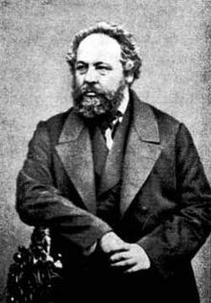
Бунтарское направление народничества
Михаил Александрович
Бакунин
1814-1876 гг.
Взгляды:
Анархизм – общественное
политическое течение, отрицающие
государство и выступающее за
уничтожение государственной власти.
Идеал – самоуправляемое общество,
без государственной машины
подавления личности, общинное
владение землей.
Методы:
Движущая сила – народ, крестьянин – бунтарь по своей природе.
Тактика – стихийный бунт, пропагандистская деятельность («Хождение в народ» 1874-1875 гг.)

Slide 9
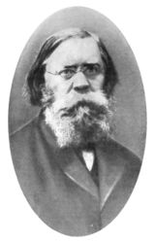
Пропагандистское направление народничества
Петр Лаврович Лавров
1823-1900 гг.
Взгляды:
Справедливое социалистическое
общество, основой которого выступает
крестьянская община, коллективное
владение землей, самоуправление.
Методы:
Движущая сила революции – народ (крестьянство), но крестьянин не готов к ней. Поэтому революция нуждается в длительной подготовке. Осуществить такую подготовку должно незначительное меньшинство «лучших людей», т.е. критически мыслящих личностей. С помощью пропаганды они должны просвещать народ и стремиться создать социализм.

Slide 10
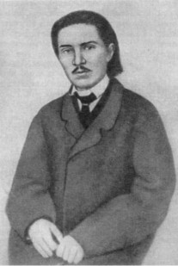
Заговорщическое направление народничества
Петр Никитич Ткачёв
1844-1885 гг.
Взгляды:
Построение социализма, принцип
общинного владения и всеобщего
равенства.
Замена старых государственных
институтов новыми, революционными.
Методы:
Крестьянство не способно самостоятельно осуществить революцию, поэтому она должна принять форму государственного переворота. Осуществить его сможет лишь хорошо законспирированная организация революционеров. Для того чтобы переворот удался, следует с помощью террора нагнетать обстановку в стране.

Slide 11
Идеология революционного народничества
Общие черты:
Народ, крестьянство – главная движущая сила революции.
Построение социалистического общества (общества всеобщего равенства).
Основа социализма – крестьянская община.
Черты различия:
Бунтарское – тактика стихийного бунта.
Пропагандистское – пропаганда, просвещение народа.
Заговорщическое – государственный переворот, террор.

Slide 12
Революционное народничество в 70-х – начале 80-х гг.
Бунтарское направление
Пропагандистское
направление
Заговорщическое
направление
«Земля и воля» 1876-1879гг.
«Черный передел»
1879-1881 гг. Пропагандистская деятельность
«Народная воля» 1879-1883 гг. Террористическая деятельность, подготовка покушения на Александра II.

Slide 13
Закрепление
Соотнесите программные установки русских революционеров 1860-1870-х гг.:
1. М.А.Бакунин | А) Революция требует долгой и кропотливой подготовки, выработки четкой программы и разъяснительной работы среди народа; она должна свестись к минимуму насилия.
2. П.Л.Лавров | Б) Революция возможна, как государственный переворот, осуществленный сплоченной, хорошо законспирированный и дисциплинированной группой.
3. П.Н.Ткачев | В) Революция – народный бунт, призванный разрушить до основания подавляющее свободу человека государство, создать федерацию самоуправляющихся общин.

